Slide 1




Chào mừng các em đến với tiết học hôm nay!

Slide 2

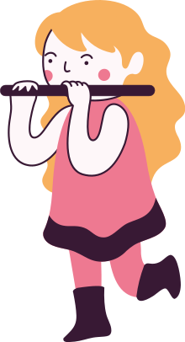
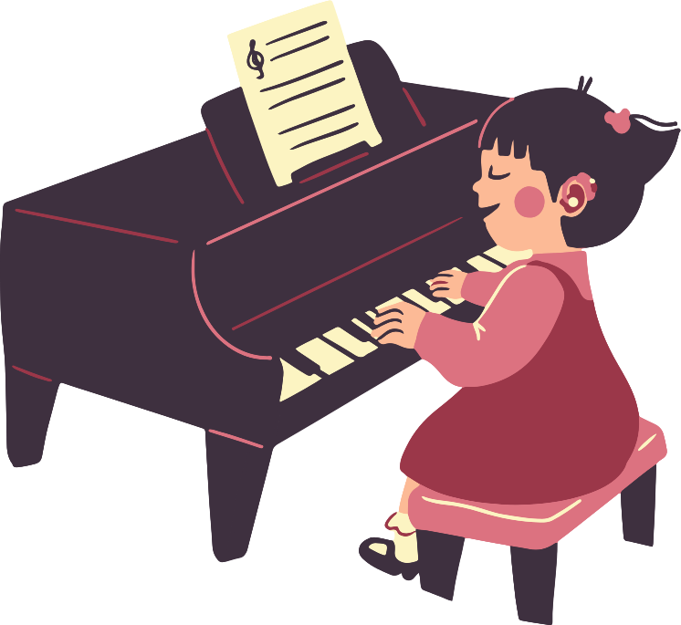
CHỦ ĐỀ 2: EM YÊU LÀN ĐIỆU DÂN CA
TIẾT 1
Học hát bài: Con chim chích chòe

Slide 3


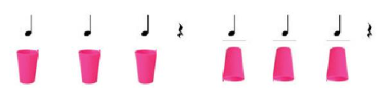
KHỞI ĐỘNG
Trò chơi: Gõ đêm theo hình tiết tấu
Thực hiện gõ cốc xuống bàn theo hình tiết tấu trên

Slide 4
Gõ đối đáp giữa các nhóm
Nhóm 2:
Gõ thanh phách
Nhóm 1: Gõ cốc
Nhóm 1: Gõ bút

Slide 5
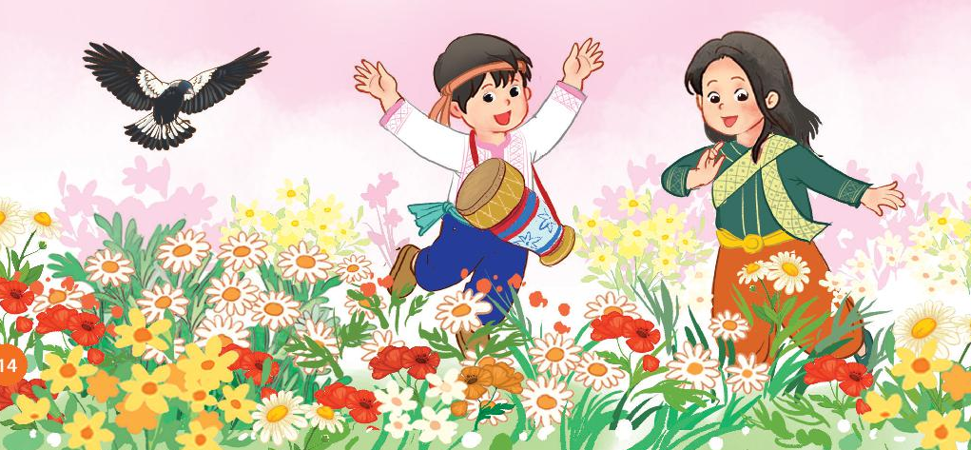
Học hát: Con chím chích choè
Tên bài hát: Con chím chích choè, tác giả: Việt Anh
Bài hát thuộc: Dân ca Nam Bộ
Bài hát có tính chất vui vẻ, dí dỏm.

Slide 6

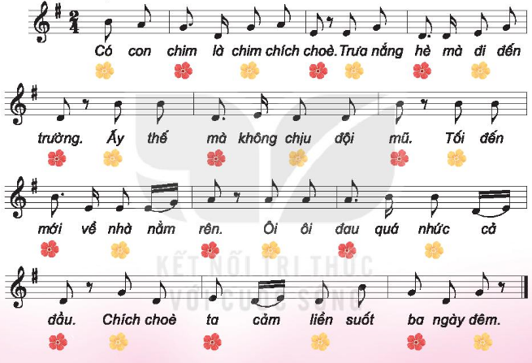
Nghe bài hát mẫu: Con chim chích chòe

Slide 7
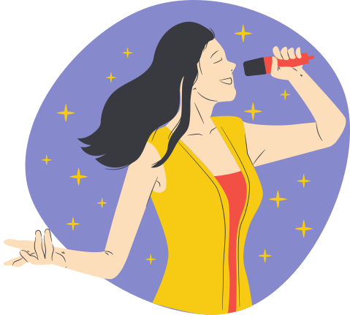
Câu 1: Có con chim là chím chích choè.
Chia câu hát
Câu 2: Trưa nắng hè mà đi đến trường.
Câu 3: Ấy thế mà không chịu đội mũ.
Câu 4: Tối đến mới về nhà nằm rên.
Câu 5: Ôi ôi đau quá nhức cả đầu
Câu 6: Chích choè ta cảm liên suốt ba ngày đêm.

Slide 8
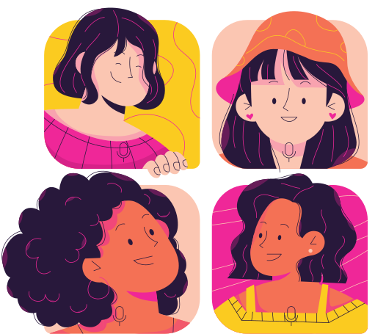
LUYỆN TẬP THEO NHẠC NỀN
Có con chim là chím chích choè
Trưa nắng hè mà đi đến trường
Ấy thế mà không chịu đội mũ
Tối đến mới về nhà nằm rên
Ôi ôi đau quá nhức cả đầu
Chích choè ta cảm liên suốt ba ngày đêm

Slide 9


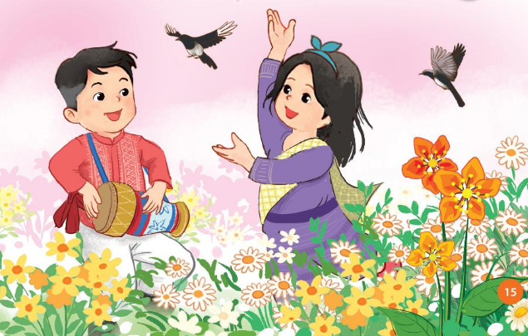
Theo em, tại sao chim chích choè bị ốm?
Chim chích chòe bị ốm vì đi đến trường vào trưa nắng mà không đội mũ

Slide 10
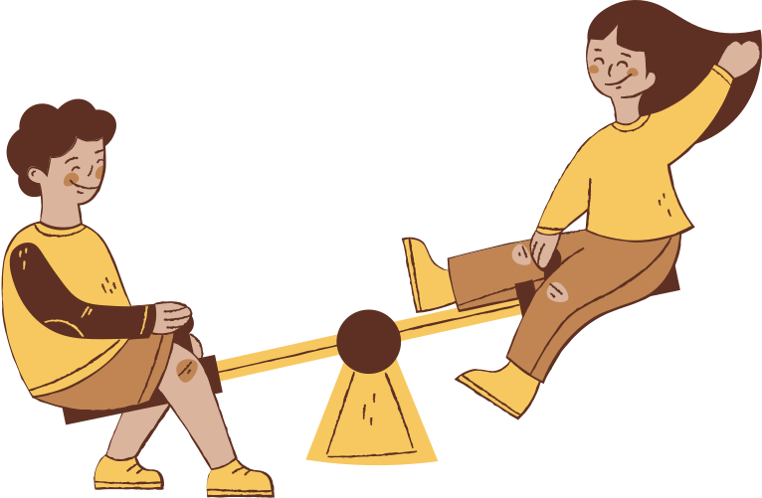
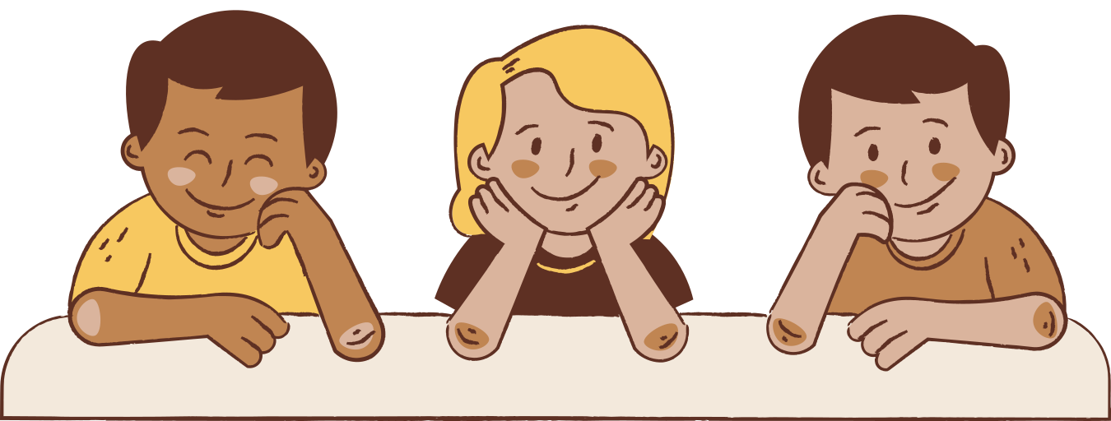
CHIA SẺ
Trong bài hát “Con chim chích chòe” em thích nhất câu hát nào? Vì sao?

Slide 11
LUYỆN TẬP
Nhóm 1:
Hát lời ca
Nhóm 3:
Gõ đệm theo nhịp
Nhóm 2:
Hát lời ca
Nhóm 4:
Vận động cơ thể

Slide 12
HƯỚNG DẪN VỀ NHÀ
Luyện tập bài hát: Con chim chích chòe

Slide 13

Cảm ơn các em
đã lắng nghe bài giảng!

